Slide 1
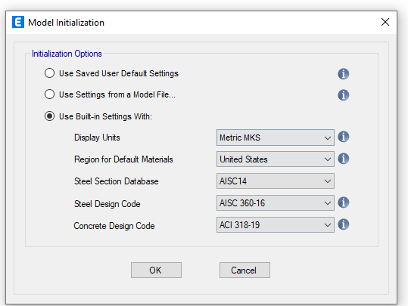

Slide 2
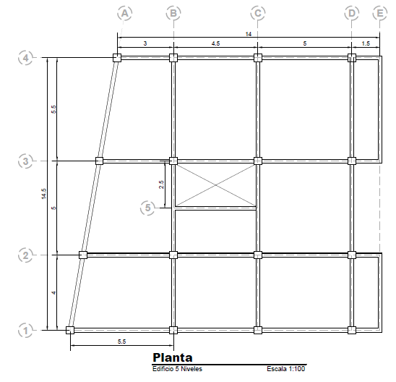

Slide 3
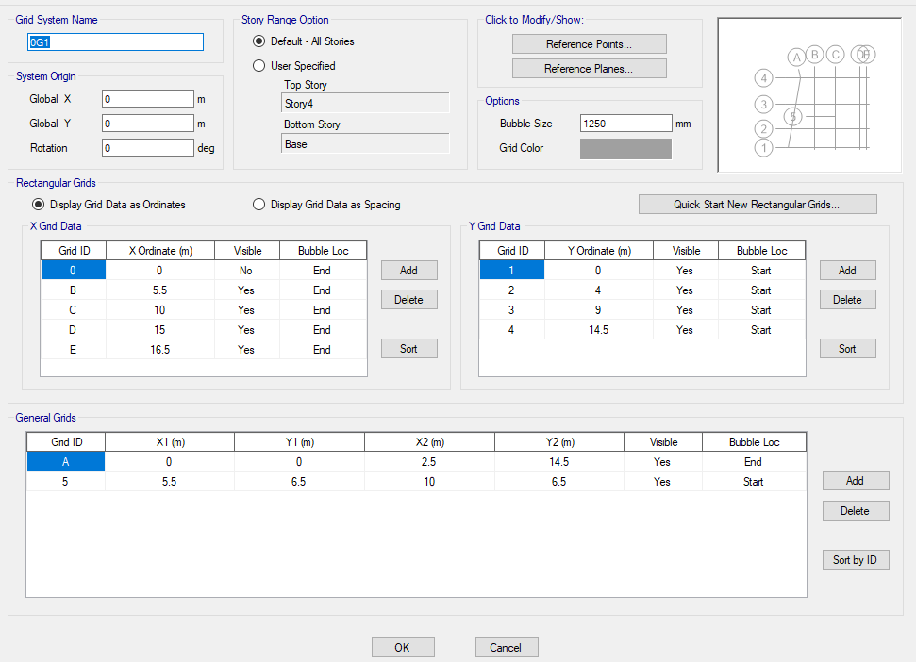

Slide 4
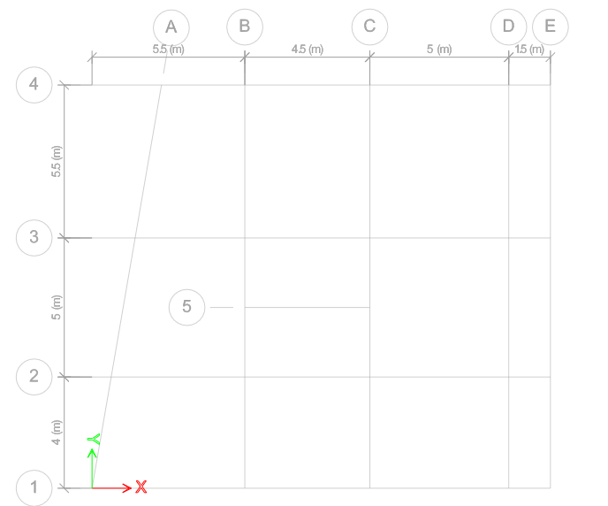

Slide 5
Definir Materiales

Slide 6
Concreto 4000

Slide 7
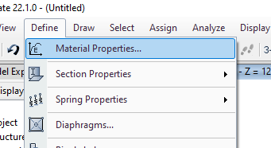
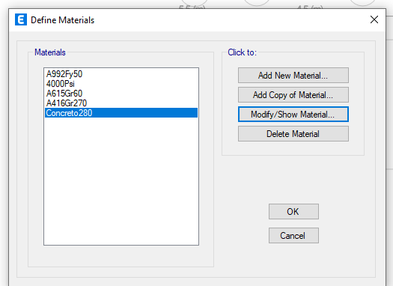
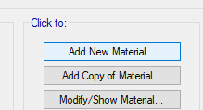


Slide 8
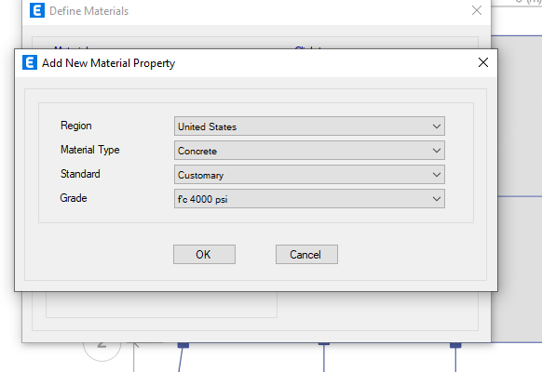
Concreto de 4000 psi

Slide 9
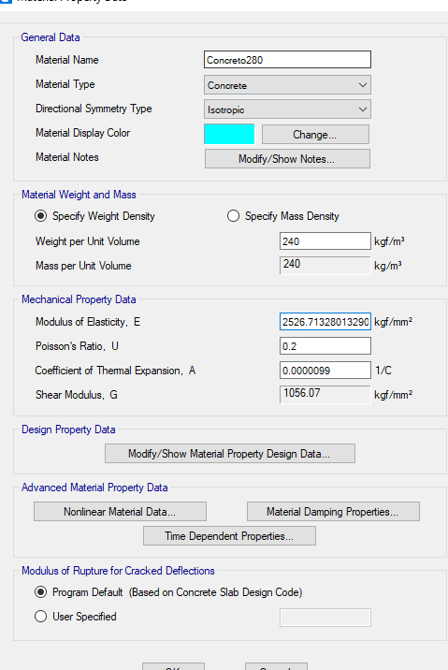

Slide 10
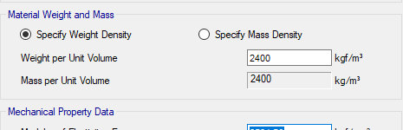
Se redondea a 2400

Slide 11
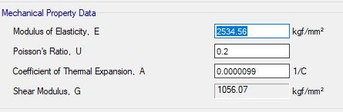
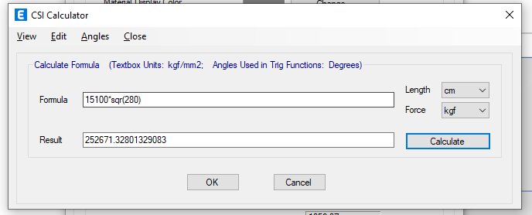
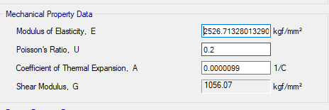
Se cambia

Slide 12

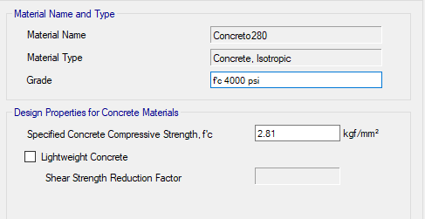

Slide 13
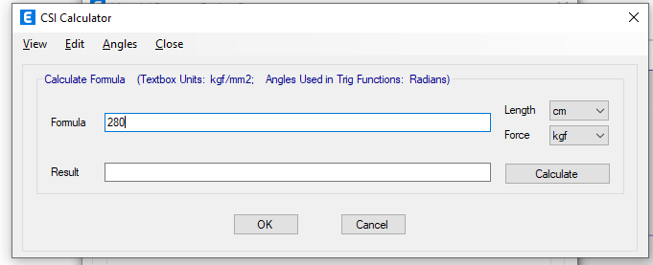
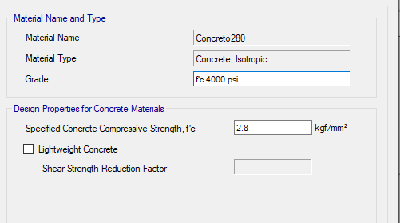
No darle en calcular

Slide 14
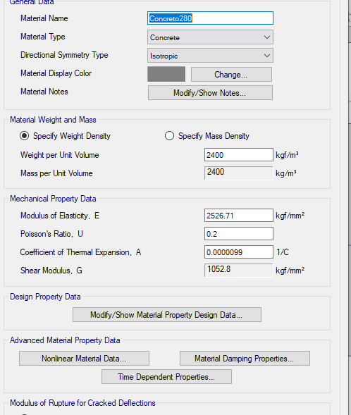
Asi queda

Slide 15
Concreto 3000

Slide 16

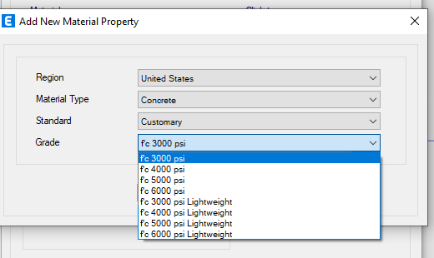

Slide 17
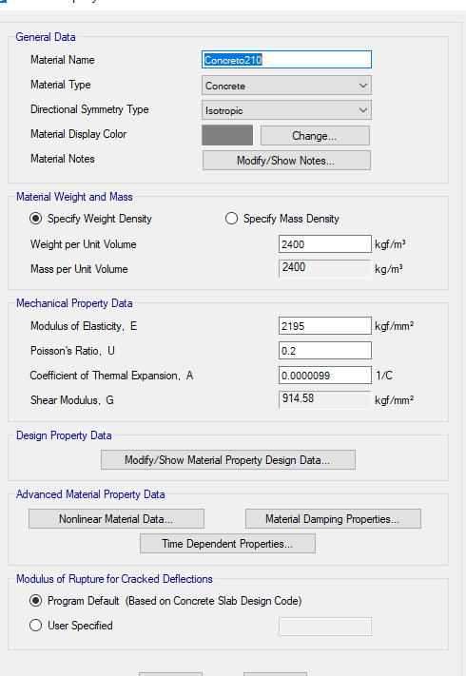

Slide 18
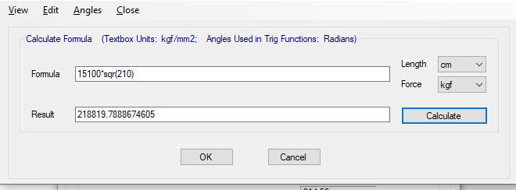
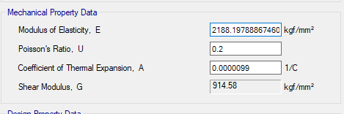

Slide 19

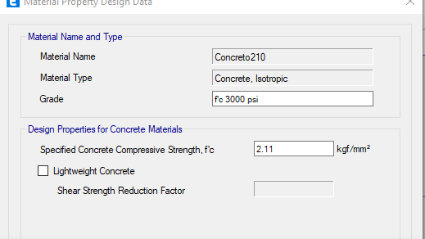

Slide 20
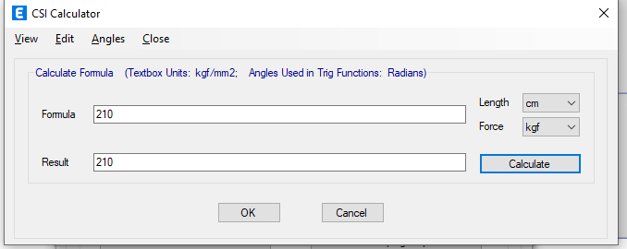
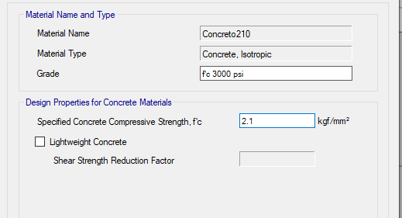

Slide 21
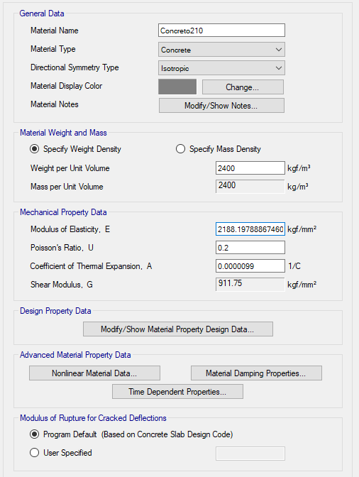
Así queda

Slide 22
CREAR HACERO

Slide 23
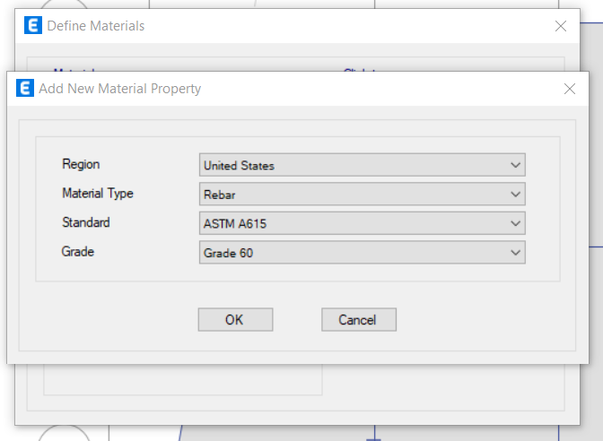
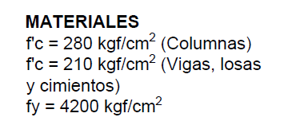







Según lo solicitado ACERO GRADO 60

Slide 24
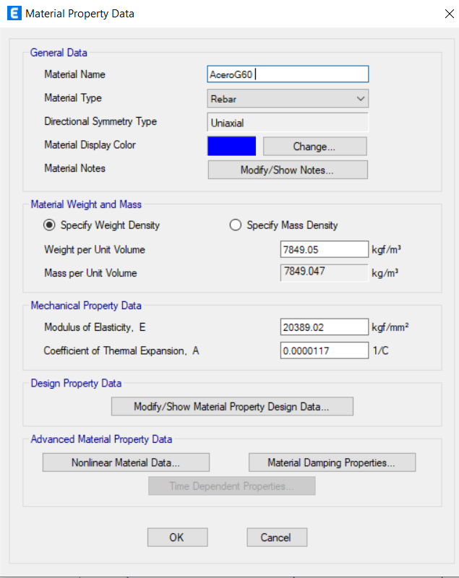





Estos valores de quedan asi porque estan normados
excepto el siguiente

Slide 25
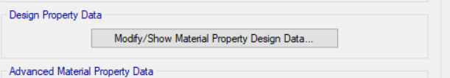
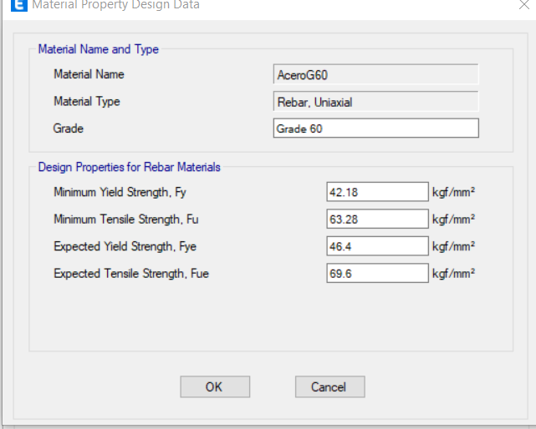







Propiedades de diseño de material
Por ahora queda igual

Slide 26
Estableciendo Niveles de Edificios

Slide 27
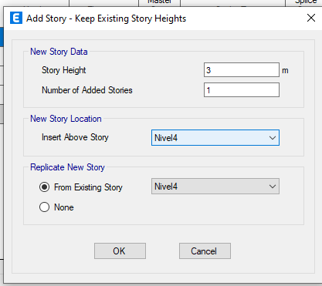
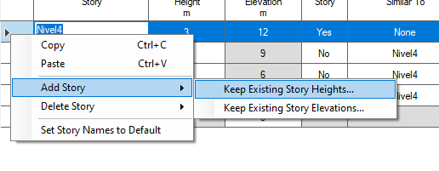

Slide 28


Como pisos maestros…
Los pisos maestros son niveles a los que otros pisos (slave stories o "pisos esclavos") se vinculan para heredar propiedades como:

Slide 29
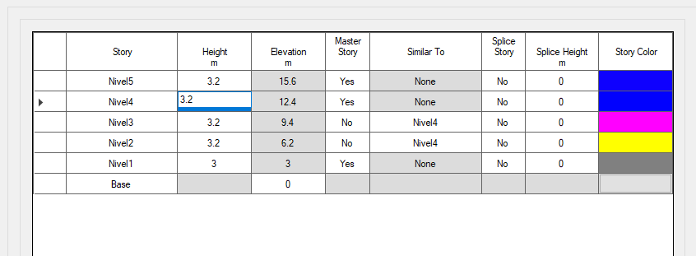
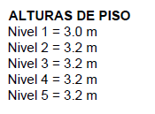
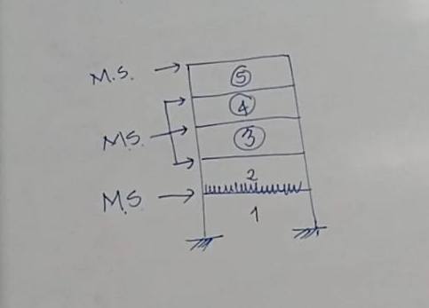
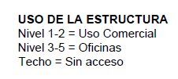
Asi queda

Slide 30
Modificar nivel 1

Slide 31
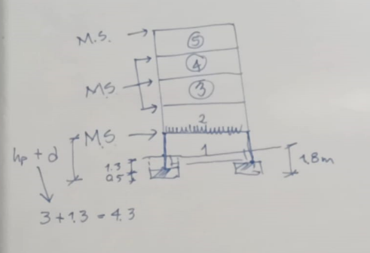
Tomar de 50 cm variación de zapata, altura de nivel 1, será de 3+1.3 = 4.3m
Creo que aun no lo modifica el inge

Slide 32
DEFINIR VIGAS

Slide 33
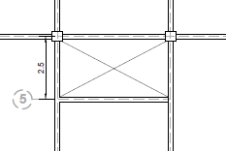
Esta es la sección que estamos trabajando de 40X25

Slide 34
V40X25

Slide 35
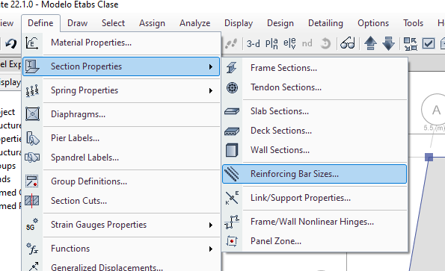

Slide 36
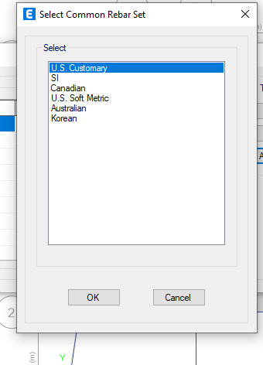

Slide 37
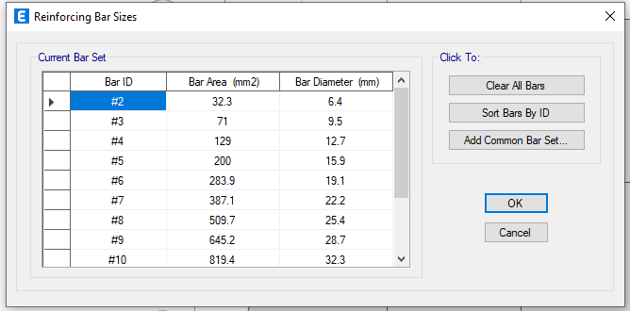

Slide 38
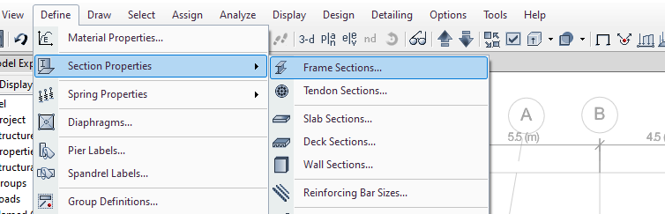

Slide 39
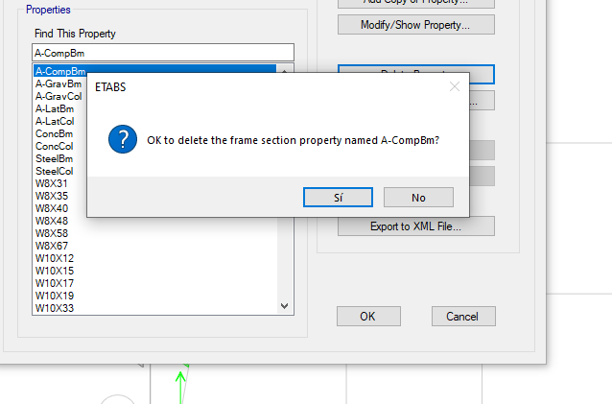
BORRAR LOS QUE NO SIRVAN

Slide 40
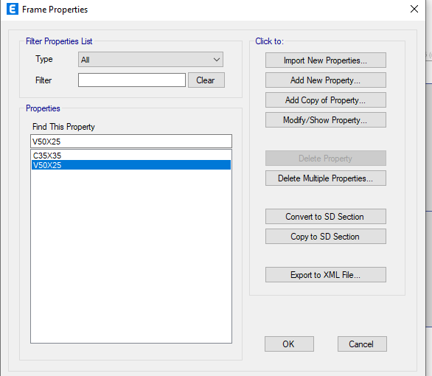
Añadir nueva propiedad

Slide 42
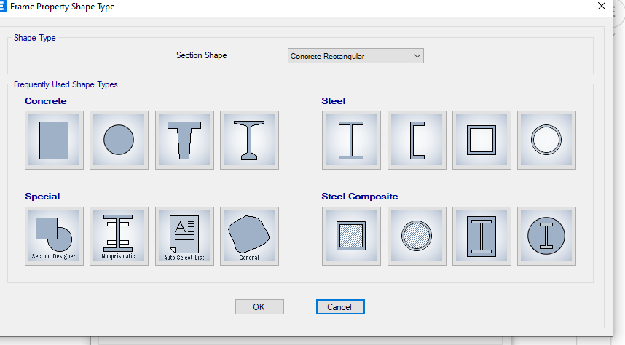
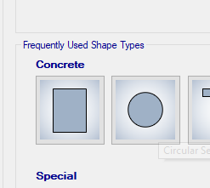

Slide 43
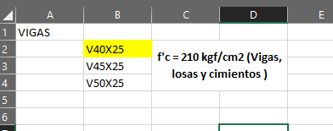
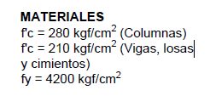

Slide 44
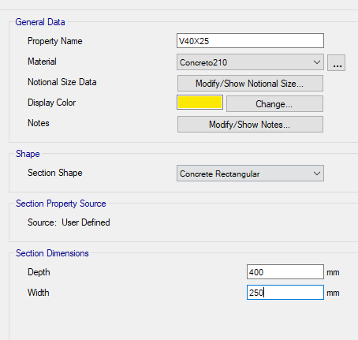

Slide 45
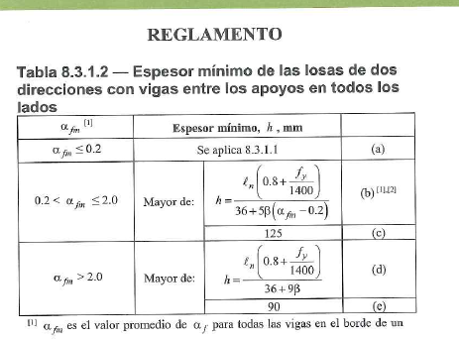

Ahora modificadores

Slide 46



Slide 47


Constante Torsional Tomar factor de reducción de 0.25

Slide 48



Ahora el refuerzo
Acero grado 60
Viga
Recubrimiento al centro de la varilla, norma recubrimiento a rostro del estribo es de 4cm pero tomando una tolerancia a 2 de tolerancia sup 8cm e inf 6cm

Slide 49
Esta es la sección que estamos trabajando de 40X25

Slide 50

V45X25

Slide 51


Slide 52

SE QUEDA IGUAL

Slide 53

Refuerzo también se queda igual

Slide 54

V50X25

Slide 55

Queda igual

Slide 56


Esto queda igual

Slide 57


Refuerzo si queda diferente 60 y 60 lo demás igual

Slide 58
V 35X25 para viga voladizo 60 x60 recubrimiento
V 50X25 para viga 60 x 60 recubrimiento

Slide 59


Viga para Voladizo
MISMAS CARACTERISTICAS QUE LA VIGA DE 50X25 CM

Slide 60



Slide 61


Slide 62

Todo igual

Slide 63
SECCIONES DE COLUMNA

Slide 64

C35X35

Slide 65


Slide 66


MODIFICADORES DE ESTA SECCION

Slide 67


Refuerzo
Que el refuerzo sea diseñado y de ahí todo queda igual

Slide 68

SECCIONES DE TIPO LOSA

Slide 69

Losa12cm

Slide 70



Slide 71

Diferencia entre thin y tick, solo si se trata de un elemento rígido o flexible, el shel tin para dimensiones de losa pequeñas en relación de geometría
Shell tick se utiliza para zapatas
Tipo de elemento Slab

Slide 72


Modificadores

Slide 73
DIBUJAR COLUMNAS,
VIGAS Y LOSAS

Slide 74
DIBUJAR COLUMNAS

Slide 75


DIBUJAR TODOS DE UNA VEZ
Ubicarse en la planta no. 3

Slide 76



Elementos de concreto, tienen que ser de seccion continua

Slide 77

Dibujar todas las columnas

Slide 78

Por si una columna aparece rotada, le podemos colocar rotación y otra opción es REPLICAR EL OBJETO
Solo seleccionar esta columna y la replicamos del lado izquierdo
Aca

Slide 79



Slide 80


Replicar de manera lineal
A partir de 2 puntos en el modelo

Slide 81



Slide 82

Todo dibujado

Slide 83
Función Replicar
entre pisos

Slide 84
DIBUJANDOV45X25

Slide 85


Primero dibujar todas mis vigas en el nivel 1 y solo una historia

Slide 86



Dibujar Viga

Slide 87


Slide 88
DIBUJANDOV50X25

Slide 89



Slide 90


Slide 91
DIBUJANDOV40X25

Slide 92



Slide 93
DIBUJANDOV35X25

Slide 94



Slide 95
DIBUJAR LOSAS

Slide 96



Slide 97


Slide 98


Slide 99
REPLICAR ELEMENTOS

Slide 100

Seleccionar en base a las características del elemento

Slide 101

Seleccionar todas las vigas

Slide 102

Ahora seleccionar todas las losas

Slide 103

Seleccionar la losa de 12 cm y aceptar luego cerrar

Slide 104


Para verificar que todos esten seleccionados ver la parte inferior izquierda // o la otra opción también

Slide 105

Solo muestra los objetos seleccionados

Slide 106

Para volverlo a seleccionar otra vez, es en selección previa

Slide 107


Para volver a mostrar todos los objetos

Slide 108
AHORA SI REPLICAR

Slide 109


SELECCIONAR ESOS NIVELES

